Slide 1
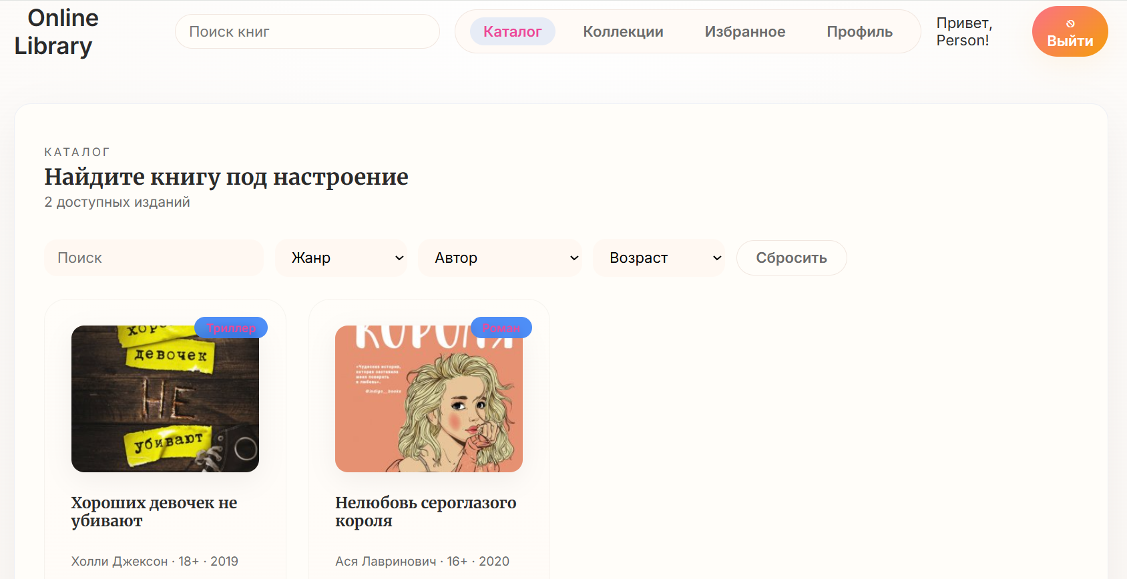

Web-приложение для онлайн-библиотеки
Стрелковская Вероника Андреевна
Информационные Системы и Технологии 4 курс 2 группа

Slide 2

Введение
В современном мире всё больше привычных процессов переходят в цифровую среду, и чтение книг не является исключением. Онлайн-библиотеки становятся удобным способом получить доступ к литературе в любое время и с любого устройства. Такой формат особенно актуален в условиях постоянной занятости и быстрого темпа жизни.
Основная идея проекта – создание веб-приложения онлайн-библиотеки, которое позволит пользователям удобно искать, читать и сохранять книги в личной коллекции. Приложение должно быть простым в использовании, иметь современный интерфейс и обеспечивать разные возможности для пользователей и администратора.
Доступность
Удобство
Образование
Чтение в любое время и с любого устройства
Мобильность и доступность информации
Платформа для создания подборок и отслеживания прогресса

Slide 3
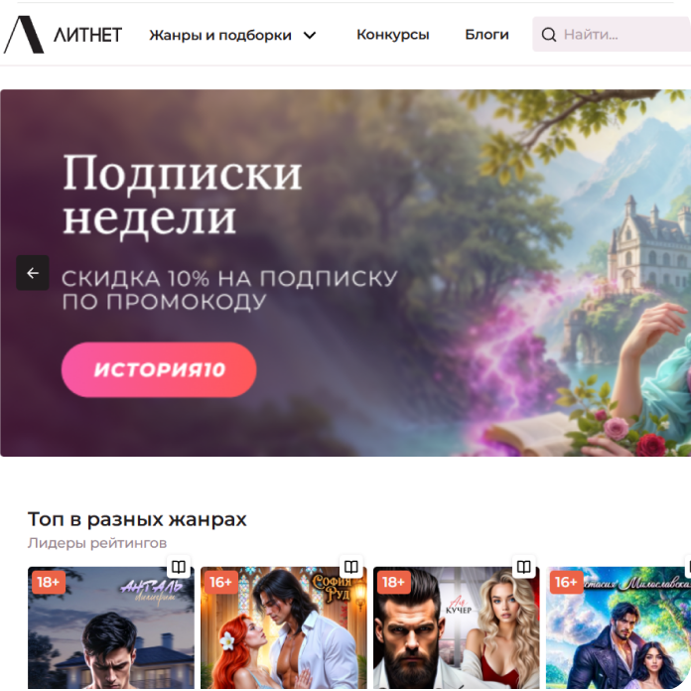
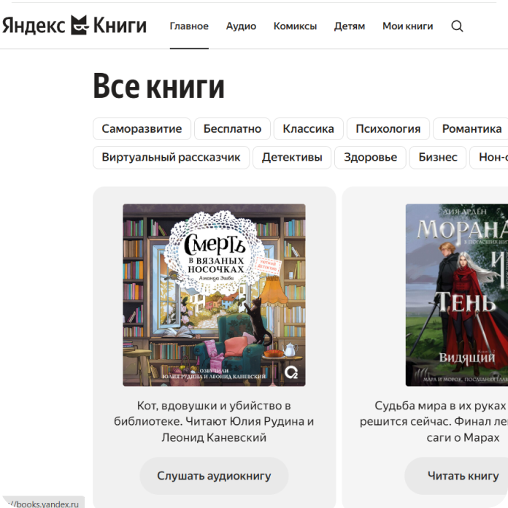
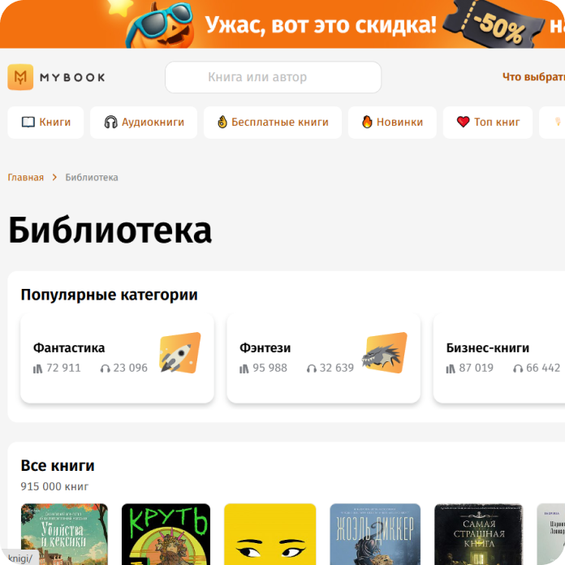
Обзор существующих решений
Litnet
Яндекс Книги
MyBook
Крупнейшая платформа для чтения и публикации книг. Объединяет авторов и читателей, поддерживает комментарии и оценки
Обширная библиотека электронных и аудиокниг. Интеграция с экосистемой Яндекс, удобный поиск и сортировка
Тысячи произведений с синхронизацией между устройствами. Поддержка аудиокниг и персонализированных коллекций

Slide 4
Постановка задачи
Цель проекта – разработка веб-приложения онлайн-библиотеки, предназначенного для хранения, чтения и управления электронными книгами с поддержкой различных ролей пользователей.
01
02
03
Проектирование базы данных
Регистрация и авторизация
Функционал пользователя
Структура для хранения информации о пользователях, книгах и коллекциях с поддержкой поиска и фильтрации
Создание личных аккаунтов и безопасный вход в систему
Просмотр каталога, поиск, чтение книг, создание коллекций
04
05
Права администратора
Интуитивный интерфейс
Управление каталогом, авторами, издательствами, блокировка пользователей
Удобная навигация и комфортный процесс чтения

Slide 5




Технологический стек
React
Node.js + Express
Клиентская часть приложения с компонентным подходом и управлением состоянием через Context API
Серверная логика с REST-маршрутизацией, обработкой запросов и бизнес-логикой приложения
PostgreSQL
Docker
Реляционная база данных для хранения информации о пользователях, книгах и коллекциях
Контейнеризация всех сервисов с Docker Compose для удобного развёртывания и масштабирования

Slide 6





Архитектура приложения
Клиент
React-интерфейс с веб-сокетами для взаимодействия с сервером
API
Express-сервер с REST-маршрутами и JWT-аутентификацией
База данных
PostgreSQL для хранения данных пользователей и книг
Приложение использует клиент-серверную архитектуру с разделением на слои: представление, контроллеры, модели и базу данных. Все компоненты контейнеризированы с помощью Docker

Slide 7
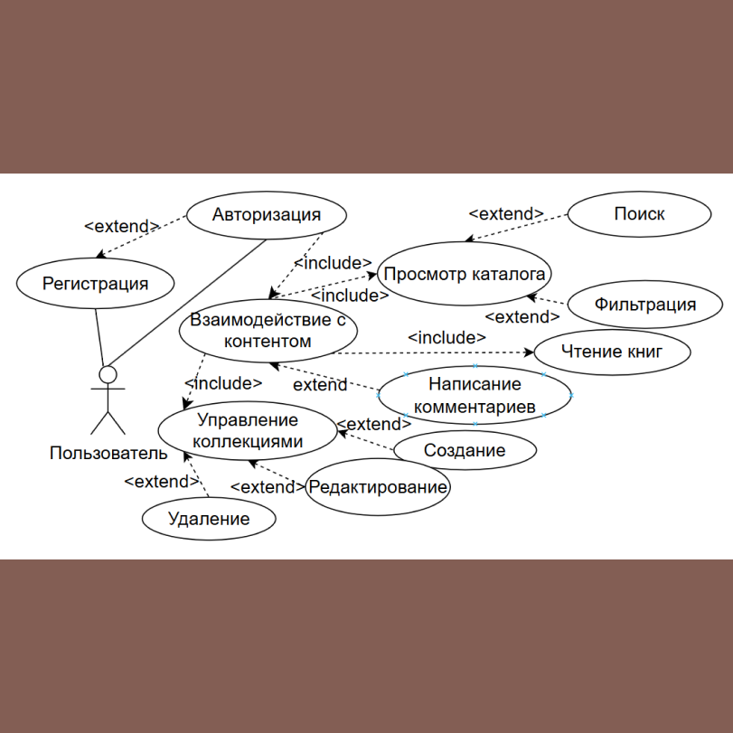
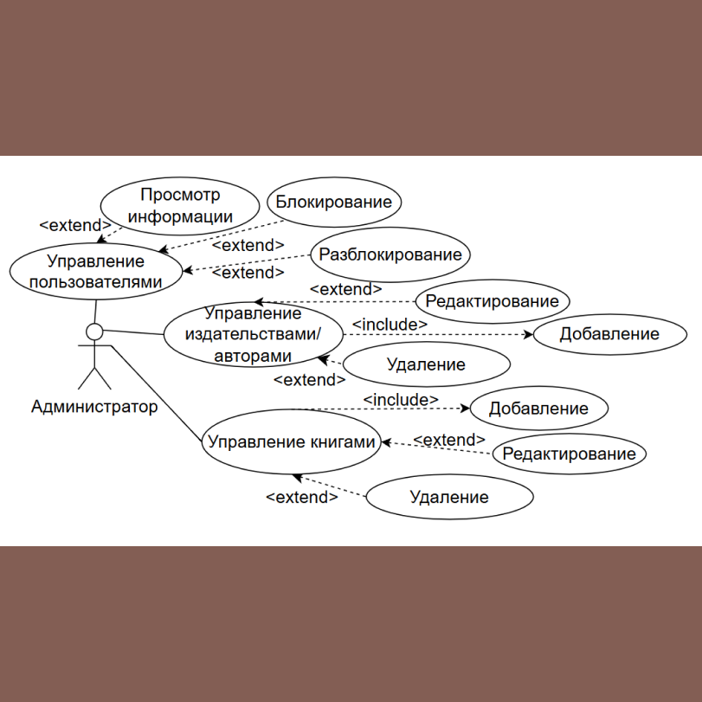
Диаграммы вариантов использования
Варианты использования описывают, как пользователи будут взаимодействовать с системой в зависимости от своих ролей. В системе присутствуют две роли: пользователь и администратор
Роль: Пользователь
Роль: Администратор
Регистрация и авторизация
Просмотр и взаимодействие с книгами
Написание комментариев
Создание коллекций
Чтение книг онлайн
Просмотр информации о пользователях
Блокировка и разблокировка
Управление каталогом книг
Работа с авторами и издательствами
Управление жанрами

Slide 8
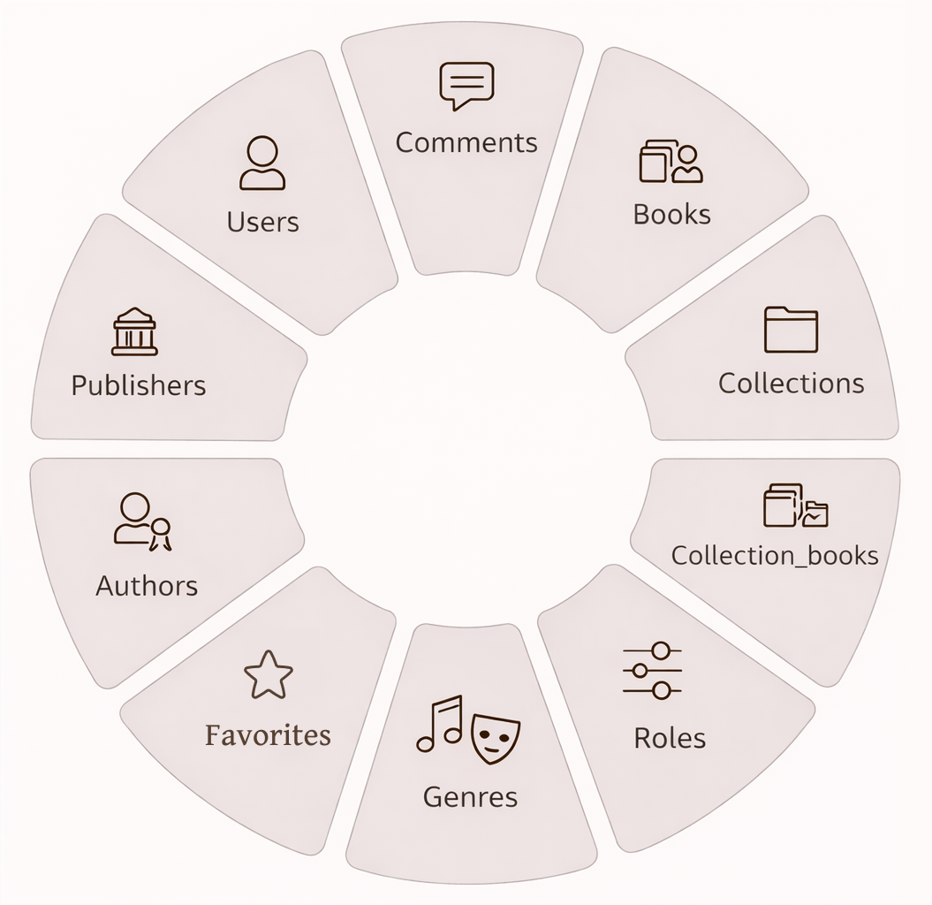
Структура базы данных
Books
Users
Книги с описанием, авторами, жанрами и файлами
Пользователи системы с ролями и учётными данными
Collections
Коллекции пользователей с книгами
Comments
Комментарии к книгам от пользователей
Favorites
Избранные книги пользователей
База данных включает 10 таблиц со связями один-ко-многим и многие-ко-многим для эффективного хранения данных

Slide 9
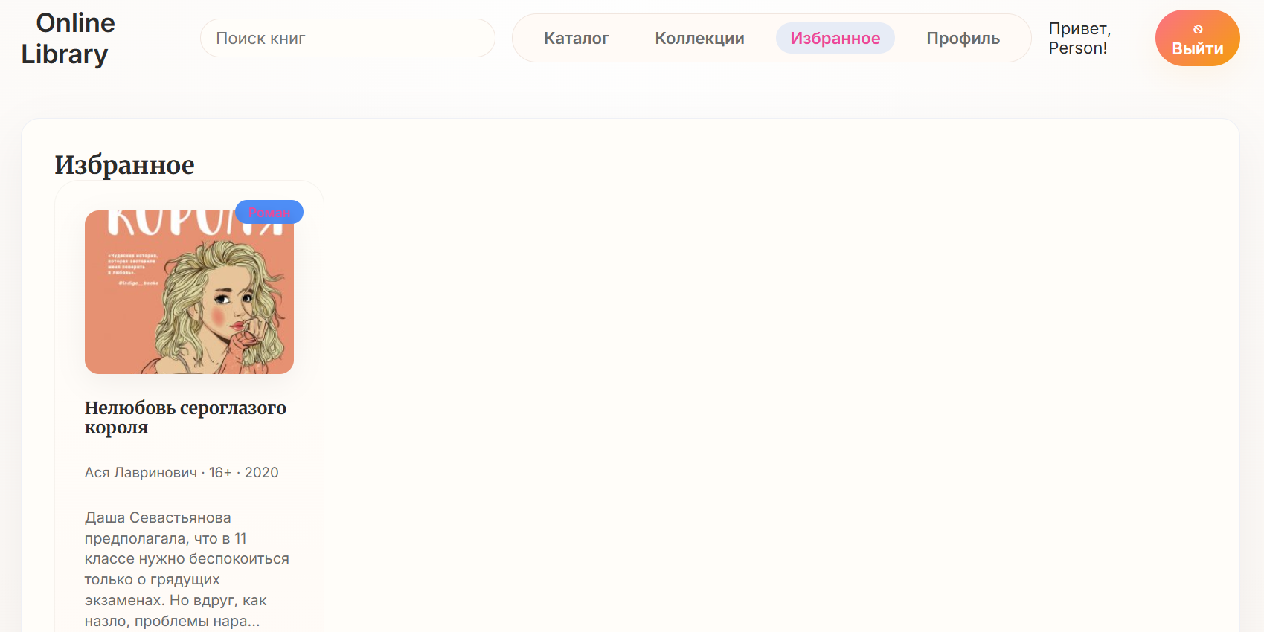
Разработка интерфейса
01
Главная страница
Каталог книг с поиском, фильтрацией по жанрам и возрастным ограничениям
02
Страница книги
Детальная информация, обложка, описание, кнопка чтения и комментарии
03
Режим чтения
Плавная загрузка контента, прогресс чтения
04
Профиль пользователя
Редактирование данных, просмотр коллекций и избранных книг

Slide 10
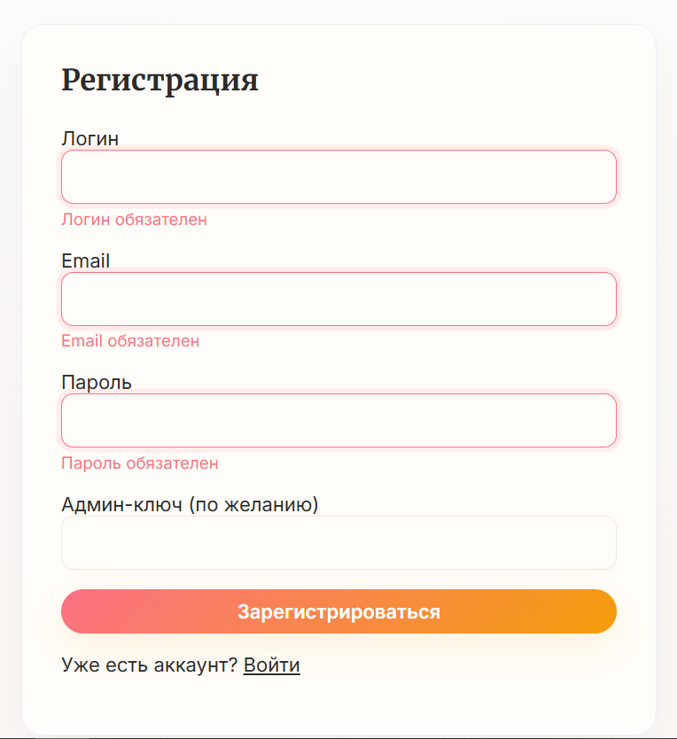
Тестирование и валидация
Валидация форм
Проверка корректности вводимых данных при регистрации, авторизации и добавления книг. Обработка некорректных данных и пустых полей
Обработка ошибок
Система выводит понятные сообщения об ошибках при вводе некорректных данных, использовании существующих email или неправильной структуре почты
Безопасность
Хранение паролей с хешированием, JWT-авторизация, проверка токенов, разграничение прав доступа между пользователями и администратором

Slide 11

Заключение
В ходе выполнения проекта было разработано веб-приложение электронной библиотеки, позволяющее пользователям удобно искать, читать и сохранять книги. Реализованный функционал отвечает современным требованиям к подобным сервисам и предоставляет пользователям комфортный интерфейс для работы с литературой, а администратору – инструменты для управления контентом.
10
2
3
Таблиц базы данный
Роли пользователей
Основных компонентов
Структурированное хранение всех данных системы
Разграничение прав доступа и функционала
Клиент, сервер и база данных в единой системе
Решённые задачи
Система регистрации и авторизации
Ролевая модель
Безопасное хранение данных и корректная работа с учётными записями
Обычные пользователи и администратор с разграничением доступа
Интерфейс для пользователей
Функционал для администраторов
Просмотр каталога, поиск, коллекции, избранное, комментарии, чтение книг
Управление книгами, авторами, жанрами, издательствами и пользователями
Перспективы развития: Приложение может служить основой для дальнейшего расширения – добавления рекомендаций, расширенного поиска, истории чтения и других функций, которые улучшат пользовательский опыт.

